Slide 1
LÍNGUA INGLESA:
um estudo em ação

Slide 2
ADRIANE BARBOSA NOGUEIRA LOPES
Prefeita Municipal
LUCAS HENRIQUE BITENCOURT DE SOUZA
Secretário Municipal de Educação
ANA CRISTINA CANTERO DORSA LIMA
Superintendente de Gestão das Políticas Educacionais
ANA MARIA RIBAS
Gerente do Ensino Fundamental e Médio

Slide 3
LINGUA INGLESA

Slide 4
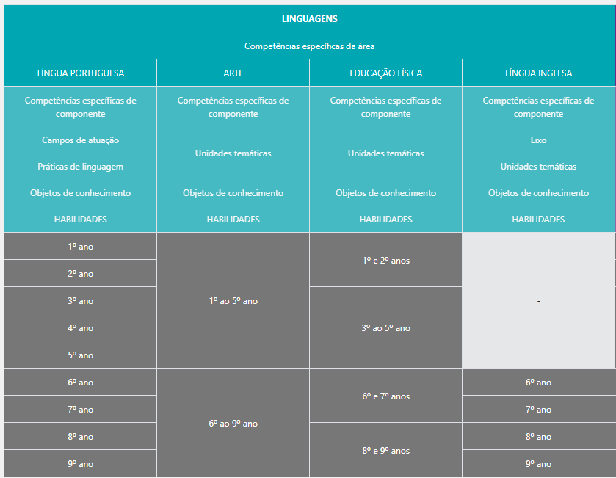
LINGUA INGLESA
Lei de Diretrizes e Bases da Educação (1996)
§ 5º No currículo do ensino fundamental, a partir do sexto ano, será ofertada a língua inglesa.

Slide 5
PRESSUPOSTOS TEÓRICOS
LINGUA INGLESA
Inglês como Língua Franca: concepção que entende que a Língua Inglesa oportuniza a comunicação em um mundo globalizado.
Nativos e não-nativos no mesmo patamar.
Inglês como Língua Franca
Função da língua
Língua/variantes independentes.

Slide 6
LINGUA INGLESA
Mutiletramentos: perspectiva que permite expandir as concepções de leitura e produção textual na sociedade digital.
Multiletramentos: diferentes semioses e linguagens.
Língua: construção social.
Sujeito: interpreta, reinventa os sentidos.

Slide 7
LINGUA INGLESA
ORALIDADE
LEITURA
ESCRITA
DIMENSÃO INTERCULTURAL
CONHECIMENTOS LINGUÍSTICOS
LÍNGUA

Slide 8
LINGUA INGLESA
Compreensão e produção (escuta/fala)
1. Oralidade
Práticas de linguagem
Construção/negociação de sentidos

Slide 9
LINGUA INGLESA
Gêneros escritos de diversos campos/esferas sociais.
Interação entre leitor e texto escrito
Gêneros verbais e híbridos, escritos e multimodais.
2. Leitura
Foco na construção dos significados.
Ampliação do repertório escolar, social e cultural
Análise e problematização das leituras.

Slide 10
LINGUA INGLESA
Natureza processual e colaborativa
Escrita autoral, autêntica, criativa e autônoma.
3. Escrita
Prática social
Objetivos; circulação social; leitores.

Slide 11
LINGUA INGLESA
Práticas de uso, análise e reflexão sobre a língua.
Ensino contextualizado e articulado com as práticas de oralidade, leitura e escrita.
4. Conhecimentos Linguísticos
Modo indutivo da descoberta do funcionamento sistêmico.
Estudo do léxico e da gramática.

Slide 12
LINGUA INGLESA
Compreender que as culturas estão em contínuo processo de interação e (re)construção.
5. Dimensão Intercultural
Reflexões sobre as relações entre língua, identidade, cultura.

Slide 13
LINGUA INGLESA
EIXO | HABILIDADES
ORALIDADE | (EF07LI02) Entrevistar os colegas para conhecer suas histórias de vida.
LEITURA | (EF07LI07) Identificar a(s) informação(ões)-chave de partes de um texto em língua inglesa (parágrafos).
ESCRITA | (EF07LI14) Produzir textos diversos sobre fatos, acontecimentos e personalidades do passado (linha do tempo/ timelines, biografias, verbetes de enciclopédias, blogues, entre outros).
CONHECIMENTOS LINGUÍSTICOS | (EF07LI18) Utilizar o passado simples e o passado contínuo para produzir textos orais e escritos, mostrando relações de sequência e causalidade.
DIMENSÃO INTERCULTURAL | (EF07LI23) Reconhecer a variação linguística como manifestação de formas de pensar e expressar o mundo.

Slide 14
LINGUA INGLESA
(CG.EF07LI15.s) Construir repertório lexical relativo a verbos regulares e irregulares (formas no passado), preposições de tempo (in, on, at) e conectores (and, but, because, then, so, before, after, entre outros).
(CG.EF07LI18.s) Utilizar o passado simples e o passado contínuo para produzir textos orais e escritos, mostrando relações de sequência e causalidade.
Passado simples (verbos regulares e irregulares);
Passado simples;
Preposições de tempo;
Passado contínuo.
Conectores;
Passado simples e passado contínuo.

Slide 15
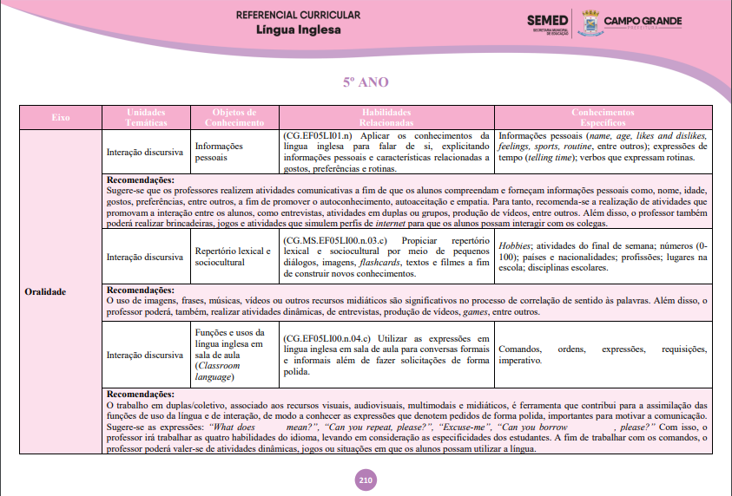
LINGUA INGLESA

Slide 16
9° ano – Língua Inglesa I e II
LINGUA INGLESA
Língua Inglesa I e II – habilidades de número 01, 02, 03, 04, 08, 09, 12, 13, 19 (escolher temáticas distintas para o trabalho com as mesmas habilidades).
Língua Inglesa I – ênfase nas habilidades de número 05, 11, 15, 18 (habilidades com enfoque em textos publicitários).
Língua Inglesa II – ênfase nas habilidades de número 06, 07, 10, 14, 16,17 (habilidades com enfoque em textos argumentativos).

Slide 17
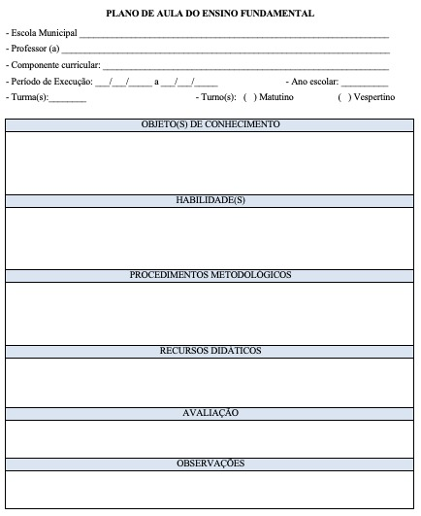
LINGUA INGLESA
Neste campo, deverão ser descritos os seguintes itens, de acordo com as especificidades abaixo:
-Para Língua Inglesa: descrever o “EIXO” e os “CONHECIMENTOS ESPECÍFICOS”.

Slide 18
LINGUA INGLESA
Quais eixos podem ser desenvolvidos por meio das atividades abaixo?
Complete as frases com AM, IS ou ARE:
a) My name _____ Dani.
b) I ___ a teacher.
c) This _____ my dog.
2) Faça um running dictation com as seguintes frases:
I am a singer.
We are students.
It is a dog.

Slide 19
LINGUA INGLESA

Slide 20
LINGUA INGLESA
Contatos
Gefem: 2020-3844
E-mail: linguainglesa.cg@gmail.com
linguainglesasemed.blogspot.com

Slide 21
LINGUA INGLESA
DESEJAMOS UM
ÓTIMO ANO LETIVO

